Slide 1


ҚАЗАҚСТАН РЕСПУБЛИКАСЫНЫҢ БІЛІМ ЖӘНЕ ҒЫЛЫМ МИНИСТРЛІГІ
ӘЛ-ФАРАБИ АТЫНДАҒЫ ҚАЗАҚ ҰЛТТЫҚ УНИВЕРСИТЕТІ БИОЛОГИЯ ЖӘНЕ БИОТЕХНОЛОГИЯ ФАКУЛЬТЕТІ
БОТАНИКА ЖӘНЕ АГРОЭКОЛОГИЯ КАФЕДРАСЫ
Дәріс2
ТАҚЫРЫБЫ: Далалық аймақтың эндемдік және реликт өсімдіктеріне шолу
ДӘРІСКЕР: Биология ғылымның кандидаты,
профессор Аметов Абибулла

Slide 2
Қазақстанның дала зонасына тән эндемдік және реликт өсімдік түрлерін таныстыру
Дәрістің мақсаты:
Дәрістің жоспары:
1.Далалық аймақтың географиялық орны және климаттық сипаттамасы.
2. Дала өсімдіктерінің экологиялық бейімделулері.
3. Эндемизм ұғымы, оның пайда болу себептері.
4. Эндемдік өсімдіктердің табиғи және шаруашылық маңызы.
5. Реликт ұғымы және реликт түрлердің пайда болу тарихы.
6. Қазақстан даласындағы негізгі реликт өсімдіктер (Шренк тюльпаны, жыңғыл, қараған, т.б.);
7. Реликт өсімдіктердің экологиялық және тарихи рөлі.

Slide 3
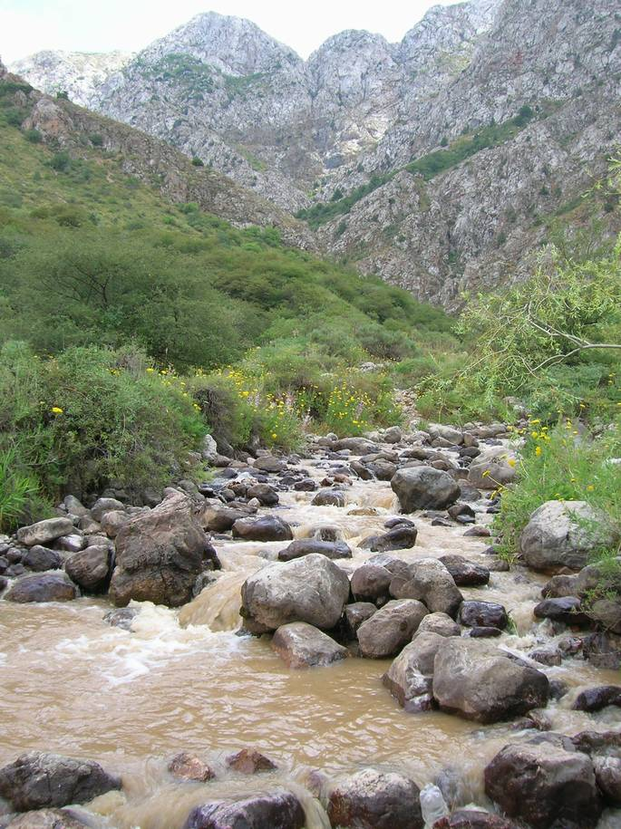
Кіріспе
Қазақстан — кең байтақ, табиғаты алуан түрлі, өсімдік әлеміне бай ел. Ел аумағының көп бөлігі дала аймағына жатады.Далалық аймақ – шөл мен орман арасындағы өтпелі табиғи белдеу, мұнда ерекше климаттық жағдай қалыптасқан.Бұл аймақтың өсімдік жамылғысы құрғақшылыққа бейімделген, жел мен ыстыққа төзімді болып келеді.Дала өсімдіктерінің ішінде ерекше топ — эндемдік және реликт түрлер.Олар Қазақстан табиғатының байлығын, тарихын және биологиялық алуан түрлілігін көрсетеді.Осы жұмыста далалық аймақтың эндемдік және реликт өсімдіктеріне жалпы сипаттама беріліп, олардың экологиялық және биологиялық маңызы қарастырылады.

Slide 4
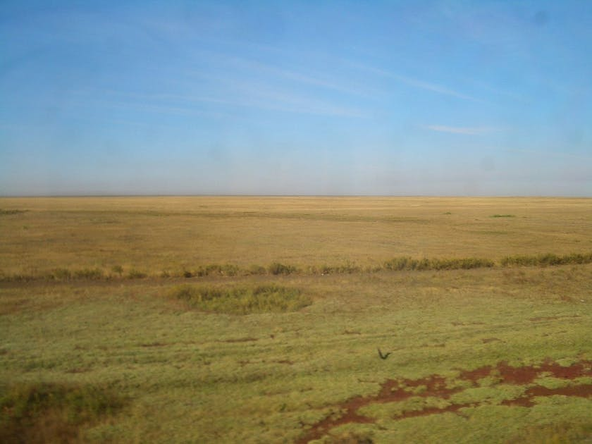
Далалық аймақтың жалпы сипаттамасы
Дала аймағы еліміздің солтүстік және орталық бөліктерін қамтиды. Бұл аймақтың климаты континенталды, яғни:жазы ыстық және құрғақ, қысы суық және қарлы.Жылдық жауын-шашын мөлшері 250–400 мм шамасында.Негізгі топырақ түрлері — қара топырақ, қоңыр топырақ және сортаңды жерлер.Өсімдіктер әлемі негізінен көкпек, бетеге, жусан, селеу, боз, қызыл мия, ермен сияқты түрлерден тұрады.Олардың ішінде табиғатта тек осы өңірде ғана кездесетін эндемиктер мен ежелгі дәуірден сақталған реликт түрлер де бар.

Slide 5
Дала өсімдіктерінің экологиялық бейімделулері
Дала өсімдіктері – құрғақшылыққа және климаттың қатал өзгерістеріне төзімді өсімдіктер. Олардың экологиялық бейімделулері төмендегідей сипатталады:
1. Су үнемдеуге бейімделу
Топырақтағы ылғалды тиімді пайдалану: көпжылдық шөптектік өсімдіктердің түбір жүйесі терең, кейде 2–3 метрге дейін жетеді. Бұл оларды жер асты суларына жетуге мүмкіндік береді.
Су буын жоғалтуды азайту: жапырақтары жіңішке, жіп тәрізді немесе кеуекті болады, кейде мүйіз тәрізді жабынмен қапталған.
2. Жылулыққа бейімделу
Жаздың ыстық және қысқы аязға төзімді.
Кейбір өсімдіктердің сабағы мен жапырағы қатты, қалың қабықшалы, күннің қатты сәулесін сіңірмеу үшін.
3. Жарыққа бейімделу
Ашық кеңістікте күн сәулесін толық қабылдайды.
Өсу кезеңі қысқа – көктемде немесе жауын-шашын көп түскен кезеңде тез дамиды.

Slide 6
4. Құрғақшылыққа төзімді бейімделулер
Суккуленттік қасиет – кейбір өсімдіктер суда қор жинайтын қабатқа ие (мысалы, кейбір шөптектік және шөлдік өсімдіктер).
Өсімдіктің кезеңдік дамуы: кейбір өсімдіктер тек жауын-шашын түскен мезгілде ғана жапырақ ашады немесе гүлдейді.
5. Топыраққа бейімделу
Құнарсыз немесе тұзды топырақта өмір сүре алады.
Кейбір өсімдіктер тұзға төзімді (солифиттер) болып келеді.
6. Тұқым арқылы таралу
Тұқымдары желмен немесе жануарлар арқылы алысқа таралып, кең аумаққа бейімделу мүмкіндігі бар.
Кейбір өсімдіктерде тұқымдар ұзақ уақыт бойы құнарлы топыраққа жеткенше «ұйқыда» қалады.
Дала өсімдіктері терең түбір жүйесі, су жинау қабілеті, жіңішке немесе мүйіз тәрізді жапырақтары, жыл мезгіліне тез бейімделуі арқылы құрғақшылыққа, температураның күрт ауытқуына және топырақ жағдайына бейімделген.

Slide 7
Эндемдік өсімдіктер ұғымы
Эндемдік өсімдіктер – белгілі бір географиялық аймаққа ғана тән, сол аймақтан тыс табиғи жағдайда кездеспейтін өсімдіктер. Эндемдік өсімдіктер — жер шарының тек белгілі бір аймағында ғана өсетін, басқа жерде кездеспейтін түрлер. Мұндай өсімдіктердің таралу аумағы шектеулі, көбінесе ерекше климаттық және топырақтық жағдайларға бейімделген.Эндемиктер табиғи сұрыпталу мен ұзақ эволюциялық процестердің нәтижесінде пайда болады.Олар сол аймақтың экологиялық тұрақтылығы мен биологиялық ерекшелігін көрсетеді.Қазақстанда 600-ден астам эндемдік өсімдік түрі бар, олардың едәуір бөлігі дала және шөлейт аймақтарда өседі.
Географиялық шектеулігі
  Бұл өсімдіктер тек белгілі бір елде, аймақта немесе тіпті шағын аумақта ғана өседі.
  Мысалы, Қазақстандағы эндемдік өсімдіктердің бірі – Қызыл кітапқа енген Талдықорған гүлі.
Табиғи таралу аймағы
  Эндемиктер жергілікті экожүйенің ерекше жағдайларына бейімделген.
  Олар өздері үшін ыңғайлы климат, топырақ және биологиялық байланысқа тәуелді.
Биологиялық маңызы
Эндемдік өсімдіктер экожүйенің биоалуантүрлілігін сақтауда маңызды рөл атқарады.
Олар кейде медициналық, ғылыми және экологиялық зерттеулерде құнды болып саналады.

Slide 8
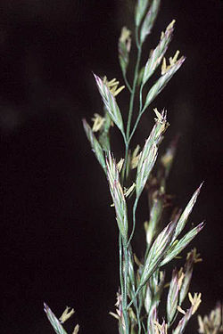
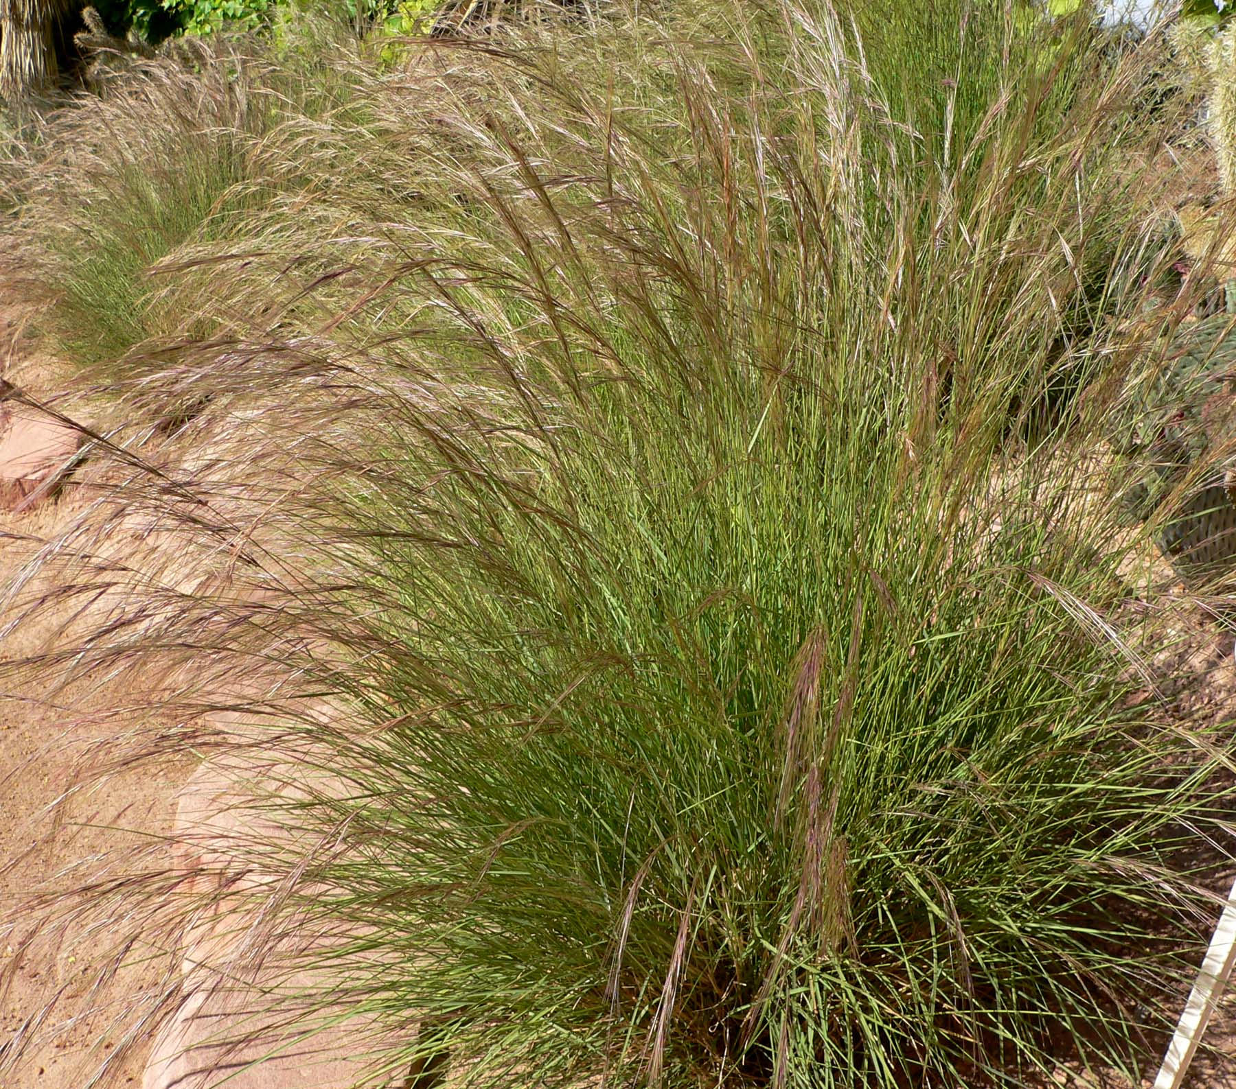
Далалық аймақтың негізгі эндем өсімдіктері
Бетеге – даланың негізгі өсімдігі. Ол құрғақшылыққа өте төзімді, ұзын, жіңішке жапырақты шөп.Бетеге далалық топырақтың құнарлылығын сақтап, эрозиядан қорғайды.
Селеу (Festuca valesiaca)Селеу – қатты жапырақты көпжылдық өсімдік.Ол көбінесе қоңыр топырақты далада өседі және мал азығы ретінде маңызды.

Slide 9
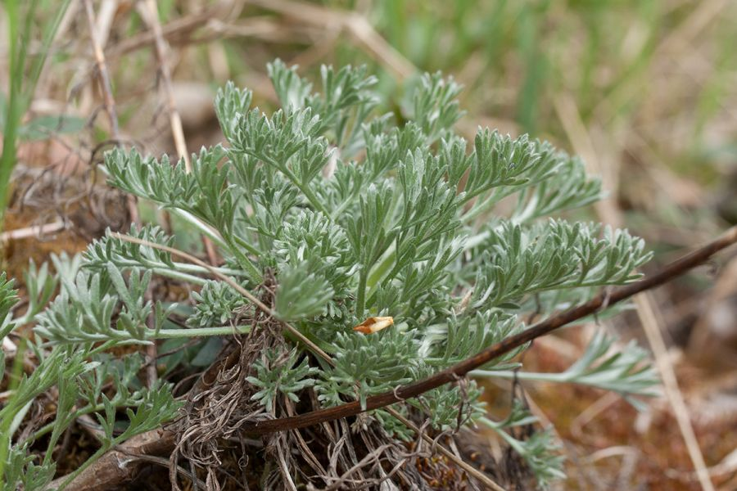
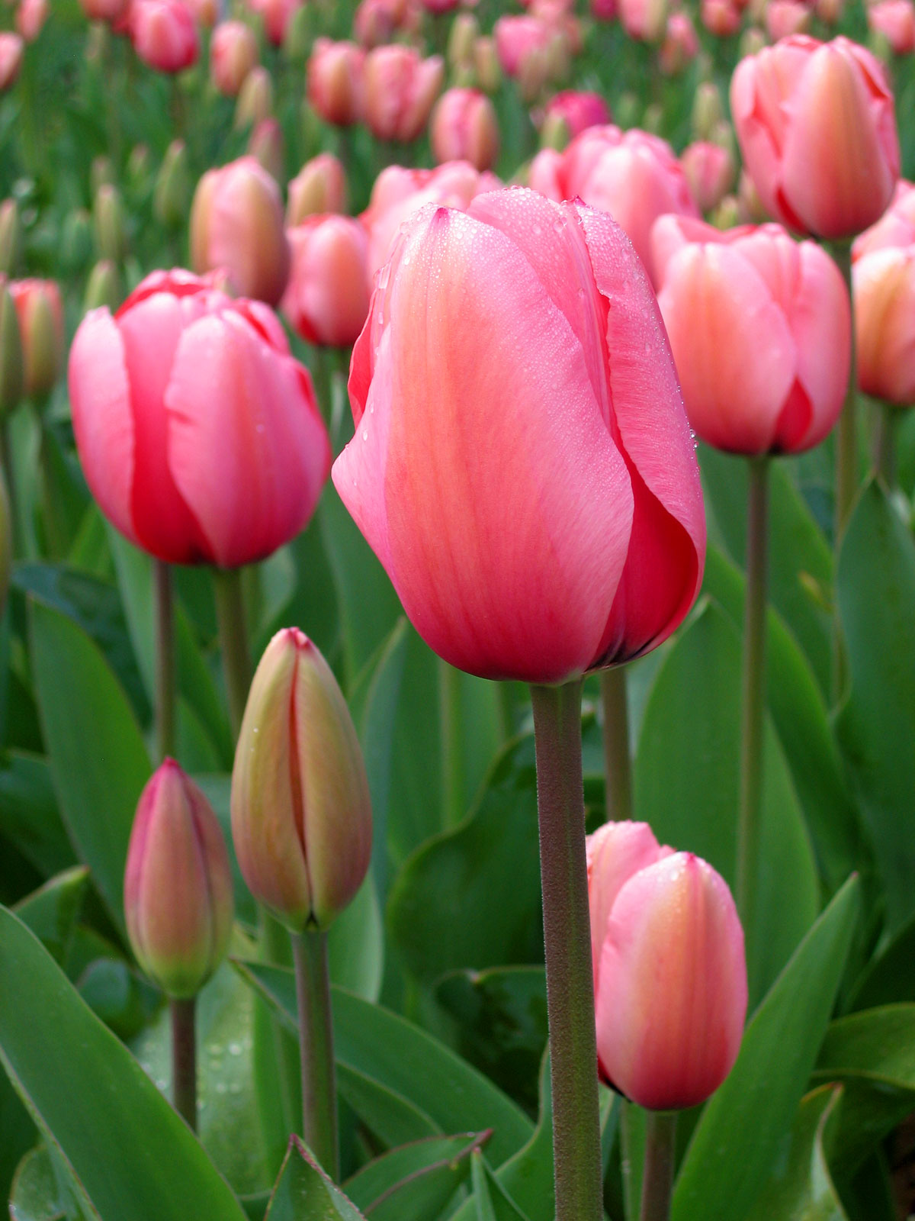
Көк жусан (Artemisia caerulescens)Қазақстан даласының нағыз символы.Жусанның иісі ерекше, құрамында эфир майы бар, ол микробқа қарсы қасиетке ие.
Қызғалдақ (Tulipa regelii, Tulipa schrenkii)Қызғалдақтар – Қазақстан флорасының көркі.Тек Қазақстан даласында өсетін Регель қызғалдағы мен Шренк қызғалдағы – эндемик түрлерге жатады.Олар ерте көктемде гүлдейді және ерекше әсемдікке ие.

Slide 10
Ақмарал (Pulsatilla flavescens)Ақмарал — көпжылдық, әдемі гүлдерімен ерекшеленетін сирек кездесетін шөптесін өсімдік.Бұл түр көбіне Солтүстік және Шығыс Қазақстанның далалы және тау бөктерлеріндегі құрғақ шалғындарда өседі.Өсімдіктің сабағы жіңішке, биіктігі шамамен 15–30 см, жапырақтары жіңішке тілімделген, түкті болады.Көктемнің басында, қар еріген соң-ақ гүлдей бастайды. Гүлдері ірі, ашық сарғылт немесе күлгін түсті, әсем пішінді.Гүлінің ішкі бөлігіне күн сәулесі түскенде жарқырап көрінеді — сондықтан халық арасында оны «көктемнің хабаршысы» деп те атайды.Ақмаралдың тұқымы түкшелі, желмен таралады. Бұл өсімдік табиғатта өте баяу көбейеді және өсу аймағы шектеулі.Сондықтан ол Қазақстанның Қызыл кітабына енгізілген, қорғауға алынған сирек түрлердің бірі болып саналады.Ақмаралдың экологиялық маңызы зор көктемде тозаңдандыратын жәндіктер үшін алғашқы нектар көзі болып табылады;топырақтың құнарлылығын арттыруға көмектеседі; экожүйеде өсімдік жамылғысының тепе-теңдігін сақтайды.Қазіргі таңда Ақмаралды жинауға және табиғи ортадан қазып алуға тыйым салынған.Оны тек ғылыми зерттеу немесе ботаникалық бақтарда өсіру мақсатында ғана пайдаланады.

Slide 11
Реликт өсімдіктер туралы ұғым:
Реликт өсімдіктер — бұл Жердің ежелгі геологиялық дәуірлерінен бүгінгі күнге дейін сақталып келген, қазіргі кезде өте шектеулі аумақта ғана өсетін өсімдік түрлері.Олар бұрынғы замандарда кең таралғанымен, климаттың өзгеруі мен табиғи апаттардың әсерінен басқа аймақтардан жойылып, тек белгілі бір жерлерде ғана сақталып қалған.Ғалымдар реликт өсімдіктерді палеофлораның қалдықтары, яғни ежелгі өсімдік әлемінің «тірі өкілдері» деп атайды.Олар табиғаттағы ұзақ эволюциялық дамудың нәтижесі болып табылады және Жердің тарихи климаттық кезеңдерін зерттеуде маңызды биологиялық көрсеткіш ретінде қарастырылады.Мұндай өсімдіктердің басты ерекшелігі — қатал жағдайларға бейімделгіштігі.Олар ұзақ құрғақшылықты, аязды немесе ыстық климатты жақсы көтере алады.Кейбір реликт түрлерінің тұқымдары мен тамыр жүйесі ерекше құрылымға ие болып, ылғалды ұзақ уақыт сақтай алады.Реликт өсімдіктер көбіне:тау бөктерлерінде (мысалы, Баянауыл, Қарқаралы, Алтай өңірінде);далалық және шөлейт аймақтарда;өзен аңғарлары мен көл маңында кездеседі.Қазақстан аумағында бірнеше реликт түр бар. Олардың қатарына:жантақ (Alhagi pseudalhagi), қараған (Caragana frutex), бозжусан (Artemisia frigida), тасжарған (Draba sibirica) және тағы басқа өсімдіктер жатады.Бұл түрлердің кейбірі мұз дәуірінен бері сақталып, қазіргі дала және шөл экожүйелерінің негізгі құрамдас бөлігіне айналған

Slide 12
Реликт өсімдіктердің экологиялық және ғылыми маңызы өте жоғары, себебі олар:
1.Табиғаттағы эволюциялық сабақтастықты дәлелдейді;
2.Өткен дәуірлердің климаттық жағдайлары туралы мәлімет береді;
3.Сирек және эндемдік түрлердің қалыптасу негізін қалайды;
4.Экожүйеде топырақты қорғау және ылғалды сақтау қызметін атқарады;
5.Биологиялық әртүрлілікті сақтауда маңызды рөл атқарады.Қазіргі кезде реликт өсімдіктердің көпшілігі антропогендік факторлардың әсерінен азайып бара жатыр:жер жырту, малдың шамадан тыс жайылуы, орман кесу, климаттың өзгеруі сияқты себептер олардың табиғи ортасына кері әсерін тигізеді.Сондықтан реликт өсімдіктерді қорғау – Қазақстанның табиғи мұрасын сақтау жолындағы басты міндеттердің бірі.
Бұл мақсатта елімізде:Қорғалжын, Наурызым, Баянауыл, Алакөл қорықтары сияқты табиғи аймақтар ұйымдастырылған;реликт түрлердің көбеюін қадағалау және ғылыми тұрғыдан зерттеу жұмыстары жүргізілуде;кейбір өсімдіктер ботаникалық бақтарда қолдан өсірілуде.Реликт өсімдіктер — тек табиғи ескерткіш емес, сонымен қатар биосфераның тарихи жады.Оларды сақтау — адамзаттың табиғат алдындағы борышы.

Slide 13
Далалықаймақтыңреликтөсімдіктері
Қазақстанның далалық аймақтарында ежелгі дәуірлерден сақталып, бүгінгі күнге дейін жеткен көптеген реликт өсімдіктер бар.Олар климаттың күрт өзгерістеріне, құрғақшылыққа және топырақтың әртүрлі құрамына бейімделіп, мыңдаған жылдар бойы эволюциялық іріктелудің нәтижесінде сақталған.Бұл өсімдіктер тек экологиялық тұрғыдан ғана емес, сонымен қатар ғылыми, мәдени және шаруашылық маңызы бар табиғи мұра болып табылады.
Қараған (Caragana frutex) Қараған – бұта түріндегі өсімдік, бұршақ тұқымдасына жатады. Биіктігі шамамен 1–2 метрге дейін жетеді.Ол көбіне далалық және шөлейт аймақтардың құрғақ, қиыршық тасты, құмды жерлерінде өседі.Қарағанның жапырақтары ұсақ, жасыл түсті, ал гүлдері сары болып келеді. Мамыр–маусым айларында гүлдейді.Тамыр жүйесі өте жақсы дамыған – негізгі тамыры 2–3 метр тереңдікке дейін кетеді.Осы қасиетінің арқасында қараған топырақты құрғатпай, ылғалды сақтап, эрозиядан қорғайды.Сонымен қатар ол топырақ құрамын азотпен байытады, себебі тамырында азотты сіңіретін түйнек бактериялар өмір сүреді.Қараған – экологиялық тұрғыдан аса маңызды өсімдік:
1.жел эрозиясының алдын алады;
2.құрғақ аймақтарда желден қорғайтын орман алқаптары мен белдеулер жасау үшін қолданылады;
3.мал азығы ретінде де пайдалы (әсіресе түйе мен қой жақсы жейді);
4.гүлінен бал жиналады, сондықтан тамаша бал өсімдігі.Қараған – ежелгі геологиялық дәуірден бері сақталып келе жатқан реликт өсімдік.Ол қатал климатқа бейімделген, әрі экожүйенің тепе-теңдігін сақтау үшін үлкен рөл атқарады.

Slide 14
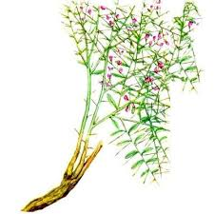
Жантақ (Alhagi pseudalhagi)Жантақ – көпжылдық, бұта пішінді өсімдік, бұршақ тұқымдасына жатады.Ол көбіне құрғақ далалар мен шөлейт аймақтарда, сондай-ақ тұзды топырақты жерлерде өседі.Жантақтың биіктігі шамамен 30–100 см, сабағы тікенекті, ұсақ жапырақтары бар.Жантақтың басты ерекшелігі – тамыр жүйесі өте тереңге кетеді.Кейде оның тамыры 10–15 метрге дейін тереңдеп, жер асты ылғалын тартып алады.Сол себепті жантақ қатты ыстық пен шөлге төзімді, судың жетіспеуіне бейімделген нағыз реликт өсімдік болып табылады.Мамыр–шілде айларында ашық қызғылт не күлгін түсті гүлдер ашады.Гүлінен аралар жоғары сапалы бал жинайды.Жантақ – тек экологиялық емес, емдік және шаруашылық тұрғыдан да маңызды өсімдік. Халық медицинасында жантақ:
1.бүйрек пен бауыр ауруларын емдеуге; 2.қабынуға қарсы дәрі ретінде;
3.жөтел мен тыныс жолы ауруларына қарсы қолданылған.
Сонымен қатар, оның тамыры мен сабағы жердің тұздануына қарсы әсер етеді.Жантақ топырақты бекітіп, шөлдену процесін баяулатады.

Slide 15
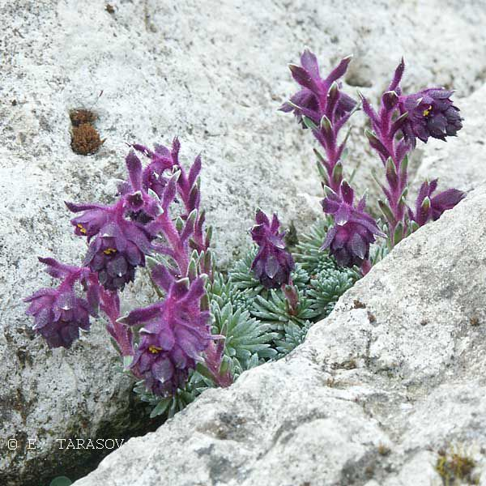
Тасжарған (Draba sibirica)Тасжарған – крестгүлділер тұқымдасына жататын көпжылдық өсімдік.Ол негізінен таулы аймақтар мен даланың тасты беткейлерінде өседі.Бұл өсімдік аты айтып тұрғандай, жартастардың жарықтарында да өсе алатын ерекше төзімді түр.Тасжарғанның биіктігі 5–15 см шамасында, сабағы қысқа, жапырақтары түкті, кішкентай.Көктемде ашық сары түсті гүлдер ашады.Гүлдері кішкентай болғанымен, өте әдемі және ұзақ сақталады.Тасжарған – мұз дәуірінен бері сақталған реликт өсімдік.Сол замандарда кеңінен таралған бұл түр қазіргі кезде тек Сібір, Солтүстік және Шығыс Қазақстан өңірлерінің тасты жерлерінде ғана кездеседі. Экологиялық рөлі:
1.Тау беткейлеріндегі топырақ пен тастың бөлінуін баяулатады;
2.Топырақ құрамын минералдармен байытады;
3.Кейбір түрлері дәрілік өсімдік ретінде зерттеліп жатыр.Бұл өсімдіктің төзімділігі мен ерекше тіршілік ету қабілеті оны дала флорасының эволюциялық тұрғыдан ең көне өкілдерінің бірі етеді.

Slide 16
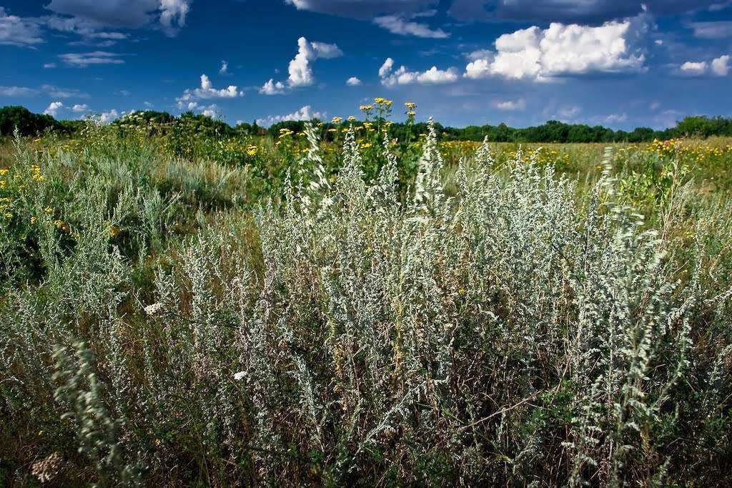
Бозжусан – жусан тұқымдасының ежелгі өкілі, Қазақстан даласының нағыз символдарының бірі.Бұл өсімдік реликт және ксерофит (құрғақшылыққа бейімделген) түр болып табылады.Биіктігі шамамен 20–40 см, сабағы тармақты, жапырақтары ұсақ әрі күміс түсті түктермен қапталған.Бұл түктер өсімдікті ыстықтан және судың булануынан қорғайды.Гүлдері ұсақ, ашық сары түсті, шілде–тамыз айларында гүлдейді.Бозжусан – Қазақстанның көптеген аймақтарында кездеседі, бірақ оның кейбір популяциялары мұз дәуірінен бері сақталған реликт түр ретінде белгілі.Ол қатты желге, құрғақшылыққа және температураның күрт ауытқуына төзімді.Экологиялық маңызы зор:
1.Топырақтың құнарлылығын сақтайды, эрозияны болдырмайды;
2.Мал азығы ретінде маңызды (әсіресе қой мен түйе жейді);
3.Топырақтағы тұзды азайтады, ылғалды реттейді;
4.Кей аймақтарда дәрілік мақсатта да қолданылады.
Халық медицинасында бозжусанның қайнатпасы асқазан, бауыр және тыныс алу жолы ауруларына ем ретінде пайдаланылады.Сонымен қатар оның құрамындағы эфир майлары микробқа қарсы қасиетке ие. Бозжусан – дала экожүйесінің тұрақтылығын қамтамасыз ететін биоценоздың негізгі өсімдіктерінің бірі.Ол ежелгі дәуірлерден бері бейімделіп, бүгінгі күні де табиғи ортада тіршілігін жалғастырып келеді.

Slide 17
Қорытынды
Далалық аймақтың эндемдік және реликт өсімдіктері —Қазақстан табиғатының баға жетпес байлығы, экожүйенің тірі мұрасы.Олар тек экологиялық тұрғыдан ғана емес, сонымен қатар тарихи, ғылыми және мәдени құндылық ретінде де ерекше маңызға ие.
Бұл өсімдіктердің әрқайсысы – табиғаттың көпжылдық эволюциясының нәтижесі,жер климаты мен экожүйелердің даму тарихынан сыр шертетін тірі куәгерлер.Олар болмаса, даланың табиғи бейнесі, өсімдіктер әлемінің алуан түрлілігі де жоғалар еді.Қазіргі таңда экологиялық мәселелердің көбеюі мен адам әрекетінің әсері бұл өсімдіктердің кейбір түрлерін жойылу қаупіне әкеліп отыр.Сондықтан олардың табиғи ортасын сақтау, ғылыми тұрғыда зерттеу және көбейту —қоғамдық және мемлекеттік деңгейдегі маңызды міндет.
Әрбір адам табиғатқа қамқор көзбен қарап, өсімдіктерді аялауға үлес қосуы тиіс.Өйткені табиғатты қорғау — бұл тек бүгінгі ұрпақтың емес, болашақтың алдындағы жауапкершілік.Далалық аймақтың эндемдік және реликт өсімдіктерін сақтау арқылыбіз табиғаттың сұлулығын, елдің экологиялық тұрақтылығын және ұлттың рухани байлығын қорғап қаламыз.Табиғат — адамзат өмірінің негізі, ал оны сақтау — біздің ортақ борышымыз.

Slide 18
Пысықтау сұрақтар:
1.Эндемдік және реликт өсімдіктер дегеніміз не?
2. Эндемизм мен реликт ұғымдарының айырмашылығы неде?
3. Қазақстанның далалық аймағының табиғи ерекшеліктері қандай?
4. Дала аймағында кездесетін негізгі эндемдік өсімдіктерді атаңыз.
5. Реликт өсімдіктердің экологиялық рөлі неде?
6. .Эндемдік және реликт өсімдіктердің азаю себептері қандай?
7. Бұл өсімдіктерді қорғау үшін қандай шаралар жүргізілуде?
8. Шренк тюльпаны мен қызыл жуа өсімдіктерінің табиғи таралу аймағы қайда?
9. Эндемдік өсімдіктер неге тек белгілі бір аймақта ғана таралады?
10. Дала өсімдіктерін сақтау неге экологиялық маңызы бар іс?

Slide 19
Пайдаланылған әдебиеттер:
1. «Қызыл кітап – Қазақстан. Том
2. Өсімдіктер» (Астана, 2014)2. Кокорева И.И. и др. “Редкие виды растений Северного Тянь-Шаня” Алматы, 2013, 208 с.
3. Байтулин И.О., Котухов Ю.А. “Флора сосудистых растений Казахстанского Алтая”, “КonicaMinolta”, Алматы, 2011. 158 с.
4. Байтенов М.С. “В мире редких растений” Кайнар, 1986. 176 с
5. Красная книга Казахстана ССР. Редкие и находящиеся под угрозой исчезнования виды животных и растений. Том2 Растения. Алма-Ата, Кайнар, 1986. 260 с.
6. Винтерголлер Б.А. “Реликты вокруг нас.”Алма-Ата, Кайнар, 2020 87с.
7. Винтерголлер Б.А. «Редкие растение Казахстана.» Издательства «Наука» КазССР. Алма-ата Осы әдебиеттер қазақша барма?

Slide 20
Назарларыңызға рақмет!

